Slide 1
Design and Implementation of a Dynamic Plugin Framework in Java
Using Java Reflection and Spring Boot
Παναγιώτης Παπακώστας – ΜΠΣΠ 2330

Slide 2
Εισαγωγή
Στόχος: Υλοποίηση ενός δυναμικού plugin framework το οποίο θα επιτρέπει τη φόρτωση, ενεργοποίηση, εκτέλεση, απενεργοποίηση και αφαίρεση plugins χωρίς να απαιτείται επανεκκίνηση της εφαρμογής
Προσέγγιση: Χρήση του Java Reflection για φόρτωση και εκτέλεση μεθόδων on runtime
Τεχνολογίες: Java, Spring Boot, MySQL

Slide 3
Σχεδίαση και Υλοποίηση
Η εφαρμογή αποτελείται από τα modules:
api
core
plugin-calculator
plugin-reportgenerator
plugin-stringprocessor
Οι βασικές λειτουργίες της εφαρμογής υλοποιούνται στο core
Το api περιλαμβάνει απαραίτητα interfaces και annotations
Τα plugin-calculator, plugin-reportgenerator, plugin-stringprocessor είναι plugins με διαφορετικές λειτουργίες τα οποία φορτώνονται κατά την εκτέλεση της εφαρμογής
Επιπλέον γίνεται χρήση Βάσης Δεδομένων MySQL η οποία χρησιμοποιείται για την αποθήκευση των plugins κατά τη φόρτωση

Slide 4
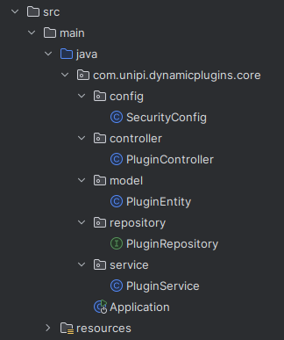
Σχεδίαση και Υλοποίηση - Core
Οι βασικές λειτουργίες της εφαρμογής υλοποιούνται στο Core module
Έχει την παρακάτω δομή:

Slide 5
Σχεδίαση και Υλοποίηση - Core
Η βασική κλάση είναι η PluginService η οποία είναι υπεύθυνη για τη φόρτωση, ενεργοποίηση, εκτέλεση, απενεργοποίηση, αφαίρεση plugins on runtime
Περιέχει επιπλέον βοηθητικές μεθόδους για τη φόρτωση των διαθέσιμων plugins, των μεθόδων τους κλπ.
Αυτή τη στιγμή η εφαρμογή δίνει τη δυνατότητα εκτέλεσης plugins είτε απλώς καλώντας συγκεκριμένο plugin (χωρίς reflection) είτε με χρήση ενός json ή πιο απλά με χρήση ενός string (με reflection), με τη χρήση κατάλληλων μεθόδων και endpoints (για ακαδημαϊκούς σκοπούς)
Δίνεται η δυνατότητα ένα plugin να καλεί μεθόδους άλλου plugin
Έχει υλοποιηθεί basic authentication με χρήση Spring Security
Έχει υλοποιηθεί και ένα βασικό testing για μερικές από τις λειτουργίες της εφαρμογής και για τη σύγκριση του performance κλήσης μεθόδων με χρήση reflection και χωρίς

Slide 6
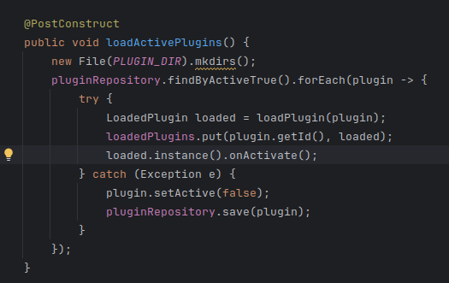
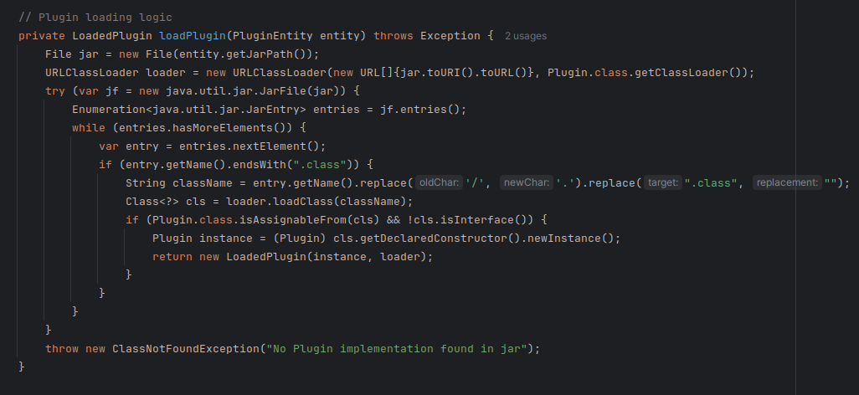
Σχεδίαση και Υλοποίηση – Ενδεικτικός Κώδικας
Φόρτωση των ενεργών plugins κατά την εκκίνηση

Slide 7
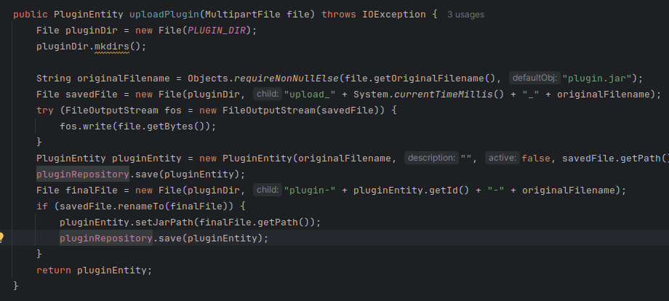
Σχεδίαση και Υλοποίηση – Ενδεικτικός Κώδικας
Μεταφόρτωση plugin

Slide 8
Σχεδίαση και Υλοποίηση – Ενδεικτικός Κώδικας
Ενεργοποίηση plugin (Αποθηκεύει ένα JAR αρχείο plugin στο δίσκο και το καταχωρεί στη βάση δεδομένων)

Slide 9
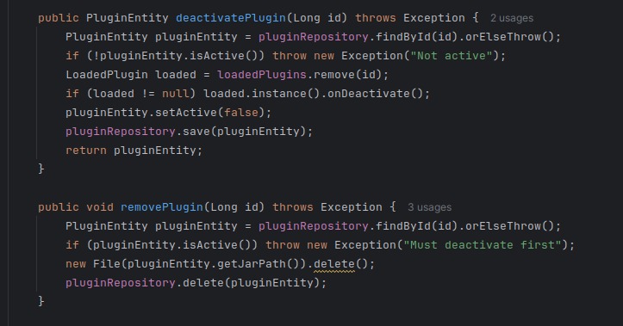
Σχεδίαση και Υλοποίηση – Ενδεικτικός Κώδικας
Απενεργοποίηση - αφαίρεση plugin

Slide 10
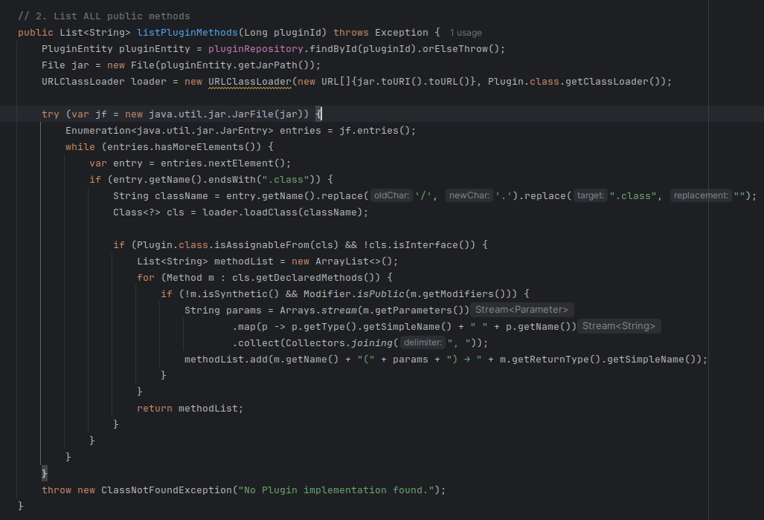
Σχεδίαση και Υλοποίηση – Ενδεικτικός Κώδικας
Επιστρέφει όλες τις public μεθόδους του plugin (μέσω reflection).

Slide 11
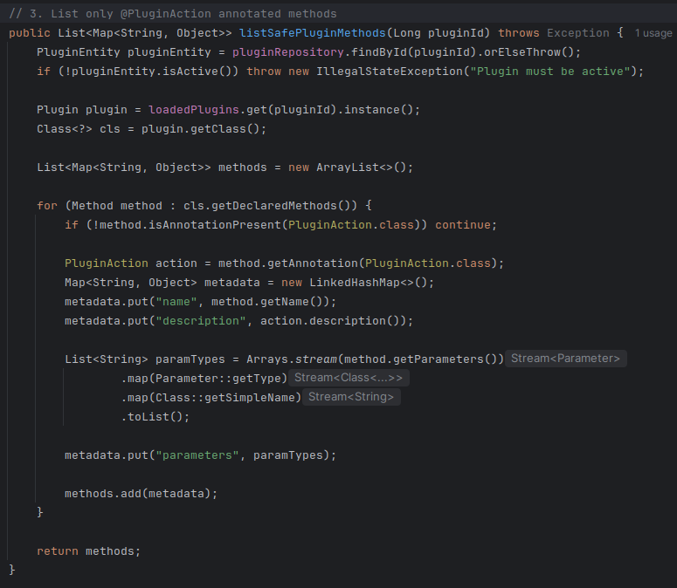
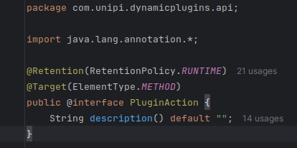

Σχεδίαση και Υλοποίηση – Ενδεικτικός Κώδικας
H listSafePluginMethods επιστρέφει μόνο τις μεθόδους που είναι σημειωμένες με @PluginAction
To @PluginAction είναι ένα annotation που δημιουργήθηκε ώστε μόνο όσες μέθοδοι είναι σημειωμένες με αυτό να μπορούν να εκτελεστούν, για λόγους ασφαλείας
Π.χ.

Slide 12
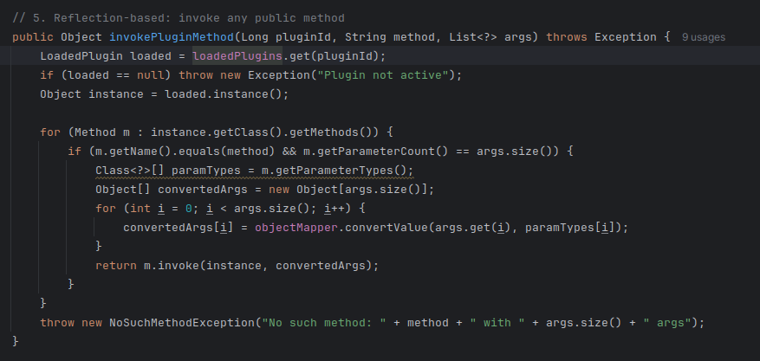
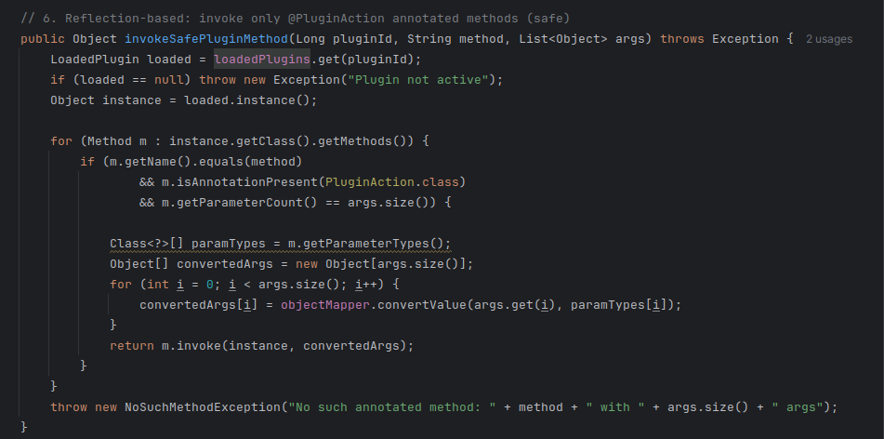
Σχεδίαση και Υλοποίηση – Ενδεικτικός Κώδικας
Αντίστοιχα μέθοδοι για εκτέλεση μεθόδων των plugins (annotaded και μη)

Slide 13
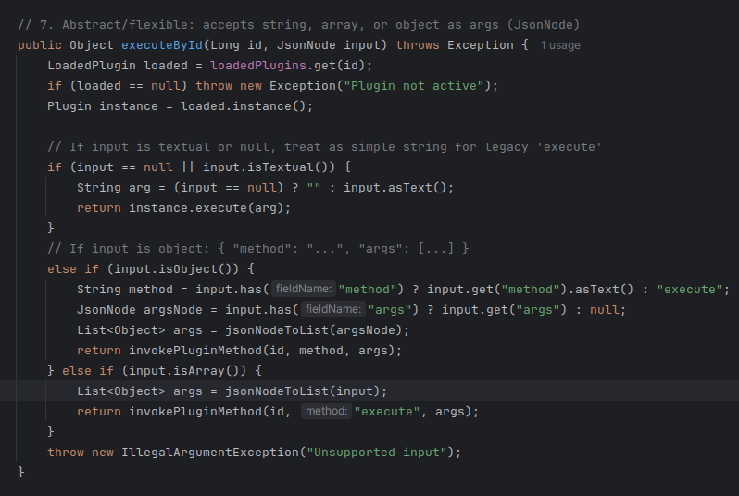
Σχεδίαση και Υλοποίηση – Ενδεικτικός Κώδικας
Μέθοδος που επιτρέπει την κλήση plugin είτε με χρήση string είτε json

Slide 14
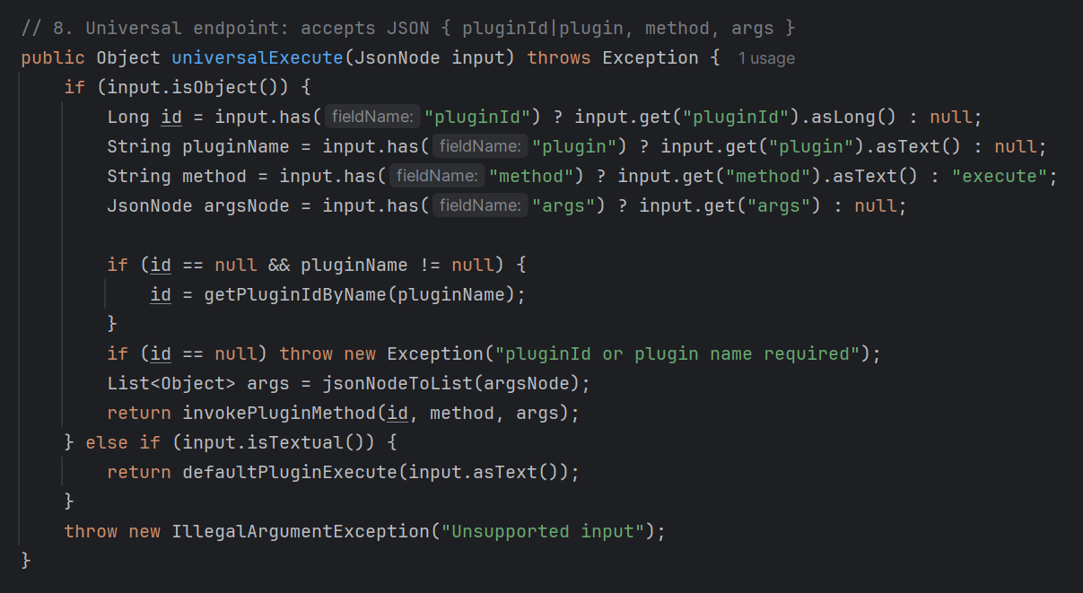
Σχεδίαση και Υλοποίηση – Ενδεικτικός Κώδικας
Μέθοδος που επιτρέπει την κλήση plugin χωρίς το id ή το όνομά του

Slide 15
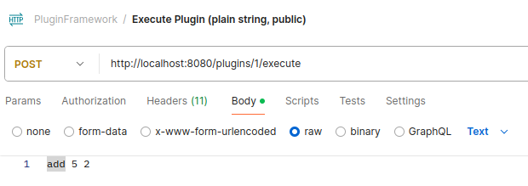
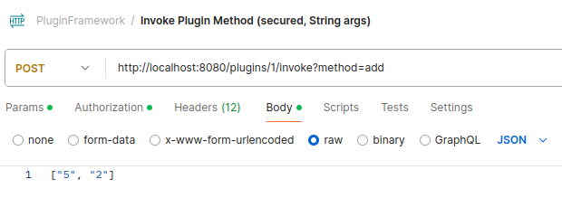
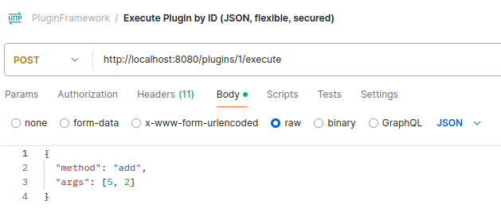
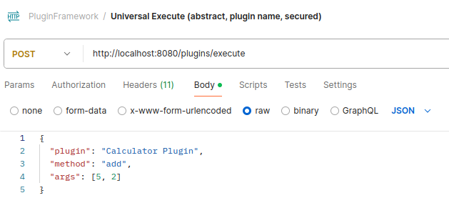
Σχεδίαση και Υλοποίηση – Ενδεικτικές Κλήσεις
Με χρήση εργαλείου postman

